Slide 1
000 사이트 제작
Project 001
000 웹사이트 리뉴얼을 위한 기존페이지 조사 / 분석
사이트명 : 일리커피
웹 주소 : http://www.illycaffe.co.kr
제작기간(작성일) : 210405
훈련생 이름 : 김세정

Slide 2
1. 프로젝트 과제 선정
01-1 클라이언트(의뢰자) 요구 사항
프로젝트 과제 개발자 : 김세정
내용: 사이트 선정 및 기본 내용
개요
사이트명 : 일리커피
웹페이지 주소 : http://www.illycaffe.co.kr
주요 서비스/품목 : 커피머신 및 커피캡슐 판매, 카페 운영
서비스 대상/ 타깃 : 집에서 커피를 즐기는 20~40대
로고 사용 규정 유/무 : 찾을 수 없음.
참고 : https://i-sens.com/ko/ci-2/, https://www.samsungsdi.co.kr/about-sdi/ci.html

Slide 3
1. 프로젝트 과제 선정
01-2 클라이언트(의뢰자) 요구 사항
내용: 웹페이지 구성 기초 요구 사항
요구사항
사이트 변경 사유 : 전체적으로 비슷한 레이아웃과 정렬, 너무 큰 이미지 배치로 가독성과 심미성이 떨어짐. 복잡하고 비슷한 이름의 메뉴와 페이지들이 보는 이들에게 혼돈을 줌. 특색 없는 디자인으로 브랜드의 특징과 아이덴티티가 잘 드러나지 않음.
기대하는 결과 : 브랜드의 다양한 정보를 알기쉽게 정리해 정확한 정보를 전달함. 브랜드만의 아이덴티티를 나타낸 디자인으로 사람들에게 브랜드의 이미지를 각인시킴.
요구 디바이스 환경 : pc기본형+풀페이지( 960px이상 )
사용 색상 : 빨간색, 흰색, 검정색
디자인 컨셉 : 유럽의 신사적이고 깔끔한 느낌, 깊은 역사를 드러내는 고급스러운 느낌
주요 사이트 키워드(1차) : 커피, 카페, 커피머신, 커피캡슐, 홈카페, 이탈리아

Slide 4
2. 프로젝트 과제 분석
02-1 웹사이트 세부 분석
경영전략 수립 분석 : SWOT ( 강점, 약점, 기회, 위협 )
 | 긍정요인(오랜 역사와 품질로 우수성을 인정받음, 커피 맛이 좋음) | 부정 요인(종류의 다양성, 접근성 부족)
내부요인 (커피 맛이 좋음) | 강점 경쟁사들에 비해 맛이 가장 좋다는 평가를 받는다. 심플하고 아기자기한 디자인으로 인기가 높다. 마니아층이 강하다. 80년 이상의 역사와 품질로 우수성을 인정받고 있다. | 약점 국내에서 판매하는 커피머신과 캡슐의 종류가 적어 다양성이 부족하다. 고객센터 서비스가 원활하지 못하고 매장이 적어 접근성이 떨어진다.(해외직구 제품 구매시 일리코리아의 as를 받을 수 없음.) 코로나19 이후 싱글원두 캡슐 보급이 어려워져 원두 구매가 어려워졌다.
외부요인 (코로나19로 인한 홈카페문화 급증) | 기회 코로나19와 제로웨이스트 흐름으로 홈카페 문화가 급증해 제품의 인기가 높아졌다. 오랜 역사를 통해 가진 노하우로 마케팅에 다양하게 적용시킬 수 있다. | 위협 국내 점유율은 네스프레소가 가장 높으며 접근성도 가장 좋다. 다양한 맛을 즐기는 사람들은 캡슐의 종류가 다양한 타 브랜드를 찾는다.
주요 핵심사항 : 좋은 커피 맛과 코로나19로 인한 사회 흐름으로 인기가 높아지고 있으나, 제품의 다양성과 접근성이 부족하다.

Slide 5
2. 프로젝트 과제 분석
02
02-2 웹사이트 세부 분석
마케팅 3C 분석 : 소비자
 | 평가요소 | 평가 기준
소비자 | 시장규모, 시장 성장률 | 세분시장의 규모는 적절한가? 커피 소비가 하나의 라이프스타일로 자리잡으면서 소비 연령층과 구매행태가 점점 다양해져 시장 규모가 계속 커지고 있음.
 |  | 성장 가능성이 높은 시장인가? 코로나19, 제로웨이스트 흐름으로 인한 홈카페 문화 증가로 성장 가능성이 매우 높음.
 |  | 세분 시장별 잠재 수요는 어느정도인가? 홈카페 문화가 급증했다 하더라도 아직 커피머신이나 캡슐을 구비하지 않은 소비자들이 훨씬 많기 때문에 잠재 수요는 크다고 볼 수 있다.

Slide 6
2. 프로젝트 과제 분석
02
02-2 웹사이트 세부 분석
마케팅 3C 분석 : 경쟁사
 | 평가요소 | 평가 기준
경쟁사 | 현재의 경쟁사, 잠재적 경쟁사 | 현재의 경쟁사들이 공격적이고 강력한가? 국내 시장에서 일리 커피머신과 캡슐의 종류가 워낙 적은데 반해 타 브랜드는 자사와 호환되는 외부 캡슐들까지 파는 실정이라 선택의 폭이 좁은 일리에게 공격적이라고 볼 수 있다.
 |  | 새로운 경쟁사의 진입 가능성이 높은가? 커피를 직접 마시려는 사람들이 늘어 꾸준히 시장 규모가 커지고 있기 때문에 경쟁사의 진입 가능성은 높다.

Slide 7
2. 프로젝트 과제 분석
02
02-2 웹사이트 세부 분석
마케팅 3C 분석 : 자사
 | 평가요소 | 평가 기준
자사 | 기업 목표, 자원 시너지 효과 | 기업의 목표와 일치 하는가? 맛있는 커피로 소비자들의 삶의 질을 향상시키고, 책임있는 공급 체인 프로세스 인증을 통해 커피 생산자 뿐만 아닌 모든 이해 관계자들에게 윤리적인 경영을 실천하고 있다.
 |  | 인적, 물적, 기술적 자원을 갖추고 있는가? 대한민국에서는 규모에 비해 고객센터 인력이나 매장이 많이 부족해 고객들의 불만이 많다.
 |  | 기존 서비스와 시너지 효과를 낼 수 있는가? 현재 이렇다 할 기존 서비스가 없기 때문에 매장 내 직접 커피 시연, 제품의 가짓수와 유통량 늘리기 등 제품 자체를 이용한 시너지 효과를 낼 수 있을 것으로 보인다.

Slide 8
3. 프로젝트 분석 내용 방향성 선정
02
03-1 분석 자료 정리
페르소나 : 개발 방향성 정리 A타입
인물 A |  | 요구사항 요약: 메뉴 및 페이지 정리/수정
이름 | 김일리 |  |  | 나이 | 26 | 성별 | 여 | 국적 | 대한민국 | 직업 | 회사원(사회초년생)
취미 | 음악, 영화 감상, 청소, 집 꾸미기 |  |  |  |  | 거주지 | 서울시 구로구 |  |  | 수입 | 월 200만원
라이프스타일 |  |  | 자신만의 감성으로 집을 꾸미며 자취의 삶을 만끽 중. 쉬는 날엔 집에서 커피를 만들어 마시며 영화를 보는 여유로운 생활을 즐김.
특징 및 스토리 : 사회초년생인 일리씨는 자취를 막 시작하여 집을 꾸미는 재미에 빠져 살고 있다. 평소 커피 마시는 것을 좋아하는 일리씨는 제로웨이스트를 실천하고 집에도 예쁜 커피머신을 놓고 쓰고 싶어 커피머신을 사기로 했다. 이것저것 찾아보던 중 일리라는 브랜드를 알게 되었고, 어떤 커피머신과 캡슐이 있는지 궁금해 일리커피 홈페이지에 접속했다. 그러나 shop 메뉴가 너무 많아 어떤 페이지가 제품을 보여주는지 파악하기 어려웠고, 비슷비슷한 내용이 많고 복잡한 메뉴와 페이지들 때문에 무엇이 어떤 내용인지 매우 헷갈렸다. 무엇을 말하는지 바로 알 수 있게 메뉴와 페이지를 정리하고 수정해 혼돈을 줄이면 좋겠다고 생각했다.

Slide 9
3. 프로젝트 분석 내용 방향성 선정
02
03-1 분석 자료 정리
페르소나 : 개발 방향성 정리 B타입
인물 B |  | 요구사항 요약: 페이지 레이아웃, 폰트, 글 정렬 등 전체적인 디자인 변경
이름 | 이다훈 |  |  | 나이 | 35 | 성별 | 남 | 국적 | 대한민국 | 직업 | 바리스타
취미 | 여행, 커피 타기, 드라이브 |  |  |  |  | 거주지 | 경기도 수원시 |  |  | 수입 | 월 300만원
라이프스타일 |  |  | 세계를 여행하며 다양한 직업을 체험하고 자유로움을 즐김.
특징 및 스토리 : 다양한 나라를 다니며 커피의 원산지와 발원지를 모두 가본 다훈씨는 커피의 매력에 빠져 바리스타가 되었고, 한국에 들어와 자신의 카페를 창업하기로 했다. 이탈리아에서 맛봤던 일리커피의 맛을 잊을 수가 없었던 그는 그 브랜드에 대해 좀더 알아보고 자신과 잘 맞는다면 가맹점을 차리고 싶다고 생각한다. 그렇게 일리커피의 홈페이지에 들어가 내용들을 읽어보았는데, 페이지 레이아웃이 모두 비슷비슷해 지루함을 느꼈다. 또한 작고 가독성이 떨어지는 폰트와 정렬로 내용이 눈에 잘 들어오지 않았다. 페이지의 레이아웃과 폰트 등 전체적인 디자인을 리뉴얼해 좀더 잘 읽히게 보완되었으면 좋겠다고 생각했다.

Slide 10
3. 프로젝트 분석 내용 방향성 선정
02
03-1 분석 자료 정리
페르소나를 통한 방향성 선정 최종
결론 : 요구사항 요약 메뉴 및 페이지 정리/수정, 페이지의 레이아웃과 폰트 등 전체적인 디자인 변경

Slide 11
3. 프로젝트 분석 내용 방향성 선정
02
03-2 자료 매트리스 분석
부드러운
여유
value matrix 분석
삶의 질 향상
핵심 키워드 도출
커피, 카페, 커피머신, 커피캡슐, 홈카페, 이탈리아, 유럽, 역사, 품질, 80년, 라이프스타일, 제로웨이스트, 심플, 집, 인테리어, 셀프, 삶의 질 향상, 맛있는, 즐거운, 여유, 윤리적인, 마니아층, 원두, 로스팅, 블랜딩, 아라비카 커피
즐거운
이탈리아
로스팅
집
유럽
셀프
블랜딩
홈카페
카페
커피
라이프스타일
커피머신
맛있는
품질
제로웨이스트
커피캡슐
아라비카 커피
동적
인테리어
정적
원두
심플
윤리적인
역사
80년
마니아층
딱딱한

Slide 12
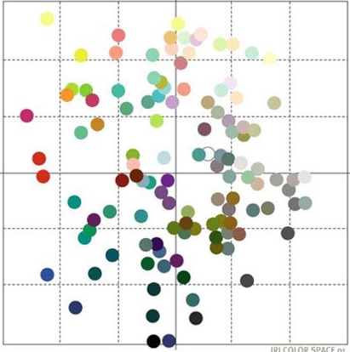
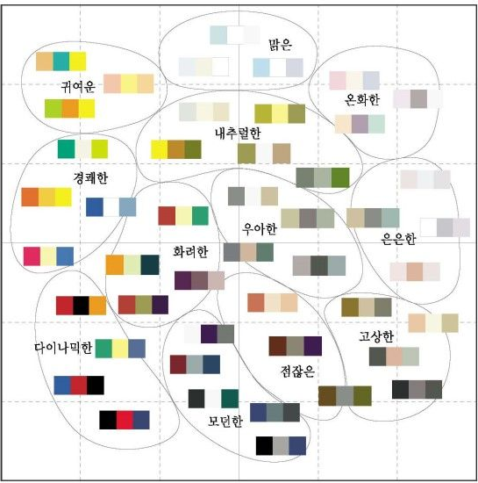
3. 프로젝트 분석 내용 방향성 선정
02
03-2 자료 매트리스 분석
color matrix 분석 : 단색
color matrix 분석 : 배색
부드러운
부드러운
동적
정적
동적
정적
딱딱한
딱딱한

Slide 13
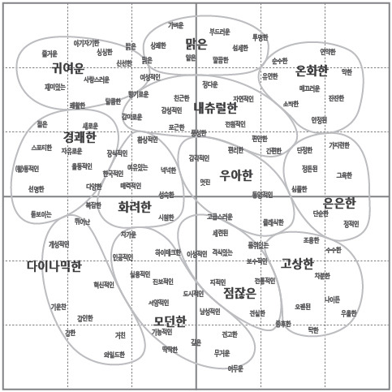
3. 프로젝트 분석 내용 방향성 선정
02
03-2 자료 매트리스 분석
이미지 공간 : 형용사
부드러운
정리
일리커피의 고유하고 퀄리티 있는 이미지를 보여주고, 감각적이고 여유 있는 느낌을 살린다. 메뉴와 페이지들을 알기 쉽게 정리하고, 레이아웃, 폰트 등 전체적인 디자인을 리뉴얼한다.
동적
정적
딱딱한

Slide 14
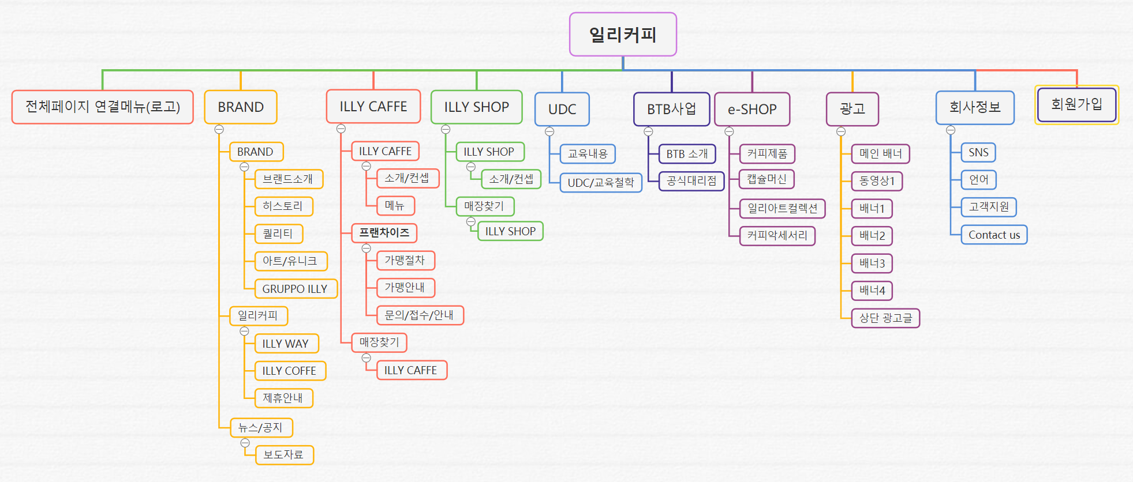
4. 웹페이지 구조 (전체 페이지 구성)
04-1 Information Architecture
사이트 구성에 따른 전체 페이지 정보구조 설계 ( 20페이지 이상 구성 )
- 기존
git-mind 활용 이미지 배치

Slide 15
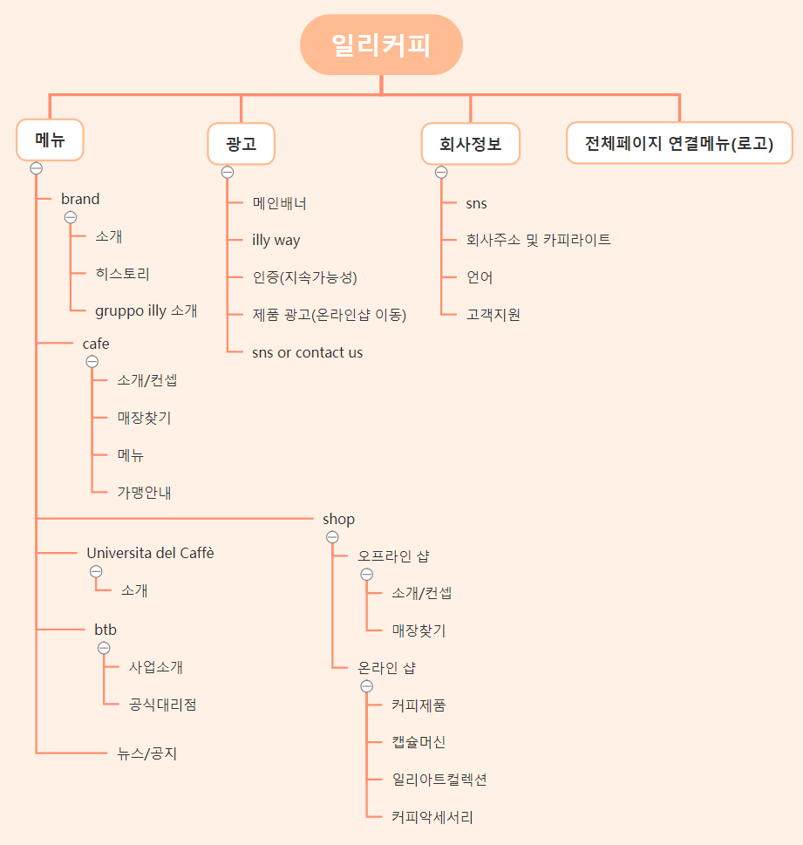
4. 웹페이지 구조 (전체 페이지 구성)
04-1 Information Architecture
사이트 구성에 따른 전체 페이지 정보구조 설계 ( 20페이지 이상 구성 )
- 변경
git-mind 활용 이미지 배치

Slide 16
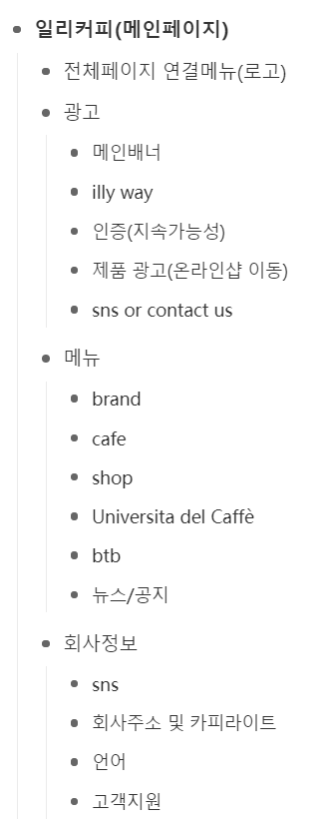
4. 웹페이지 구조 (메인 페이지 구성)
04-2 메인페이지 구조화 처리
페이지 구성에 따른 레이아웃 구성을 위한 구조 정리
페이지명 : 메인페이지
git-mind 활용 내용 구성요소 배치

Slide 17
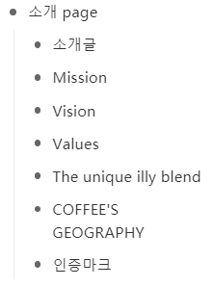
4. 웹페이지 구조 (서브 페이지 구성)
04-2 메인페이지 구조화 처리
페이지 구성에 따른 레이아웃 구성을 위한 구조 정리 2
페이지 명 : 서브페이지 - 브랜드 소개
git-mind 활용 내용 구성요소 배치

Slide 18
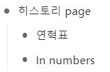
4. 웹페이지 구조 (서브 페이지 구성)
04-2 메인페이지 구조화 처리
페이지 구성에 따른 레이아웃 구성을 위한 구조 정리 2
페이지 명 : 서브페이지 - 브랜드 히스토리
git-mind 활용 내용 구성요소 배치

Slide 19
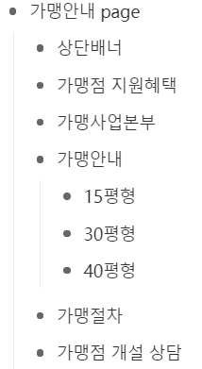
4. 웹페이지 구조 (서브 페이지 구성)
04-2 메인페이지 구조화 처리
페이지 구성에 따른 레이아웃 구성을 위한 구조 정리 2
페이지 명 : 서브페이지 - 가맹안내
git-mind 활용 내용 구성요소 배치

Slide 20
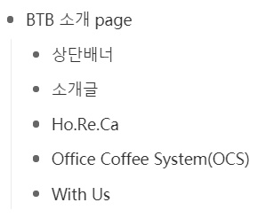
4. 웹페이지 구조 (서브 페이지 구성)
04-2 메인페이지 구조화 처리
페이지 구성에 따른 레이아웃 구성을 위한 구조 정리 2
페이지 명 : 서브페이지 – BTB 소개
git-mind 활용 내용 구성요소 배치

Slide 21
5. 리뉴얼 작업 참고 자료
05-1 사이트 및 이미지 첨부
사용교재 및 재료
 | 사이트명 | 주소 | 참고할 느낌 또는 참고 사유, 참고 포인트
1 | Enroute Coffee & Tea House | https://www.pinterest.co.kr/pin/921619511214480789/ | 부드러운 색감 배치와 이미지, 깔끔한 레이아웃 참고
2 | The Rule Breaker | https://www.pinterest.co.kr/pin/921619511214485086/ | 메인페이지 레이아웃 참고
3 | Ahlan Portfolio | https://themeforest.net/item/ahlan-portfolio-psd-template/screenshots/21974974?index=1 | 메인페이지 레이아웃 참고
4 | Urban Thumb | https://www.pinterest.co.kr/pin/AcxkqBey-dW3ZHpgcaxJy6uMwS2Z--bYe7IVmIv1kMYh1MzDde3M8VGAsTscx9ZZaOD8ZmFkfYoRwVzE7oiCEgk/ | 선을 활용한 디자인, 고급스러운 배색과 서체 참고
5 | Coffee Cava | https://www.behance.net/gallery/88874817/Coffee-Cava-Web-Design-Concept | 심플하지만 적정한 배색과 레이아웃, 이미지 참고

Slide 22
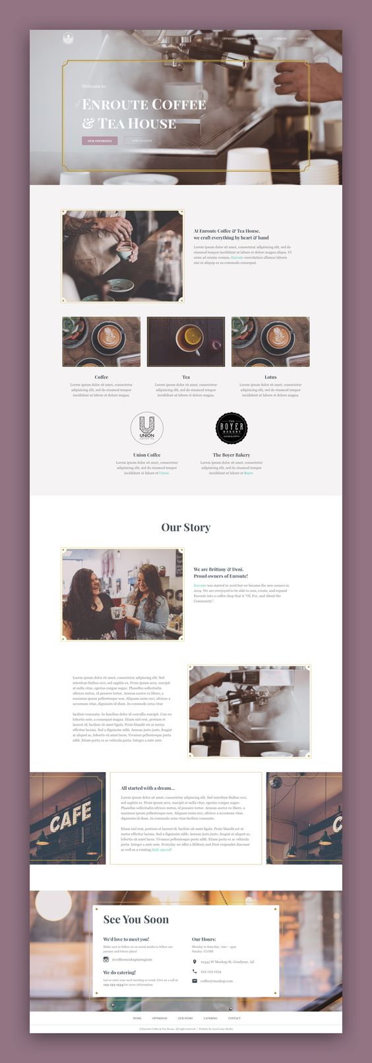
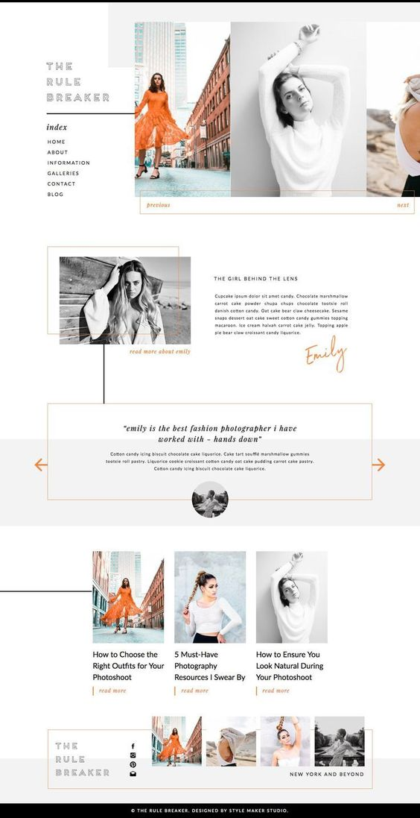
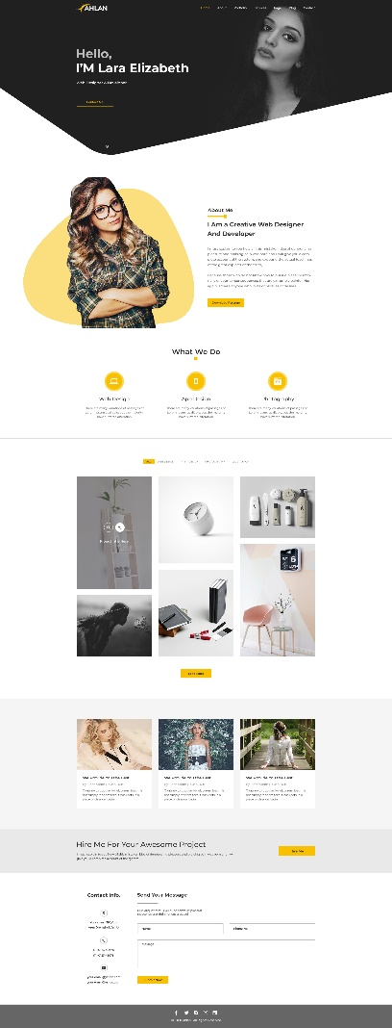
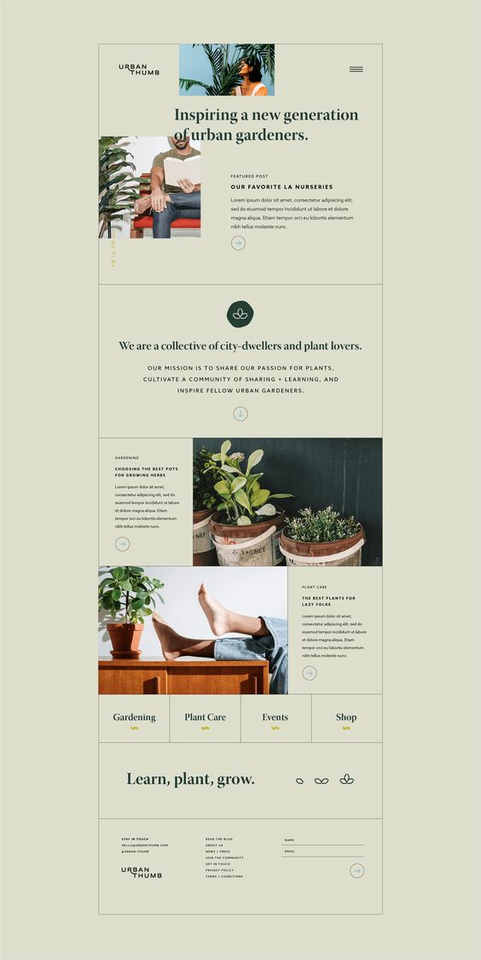
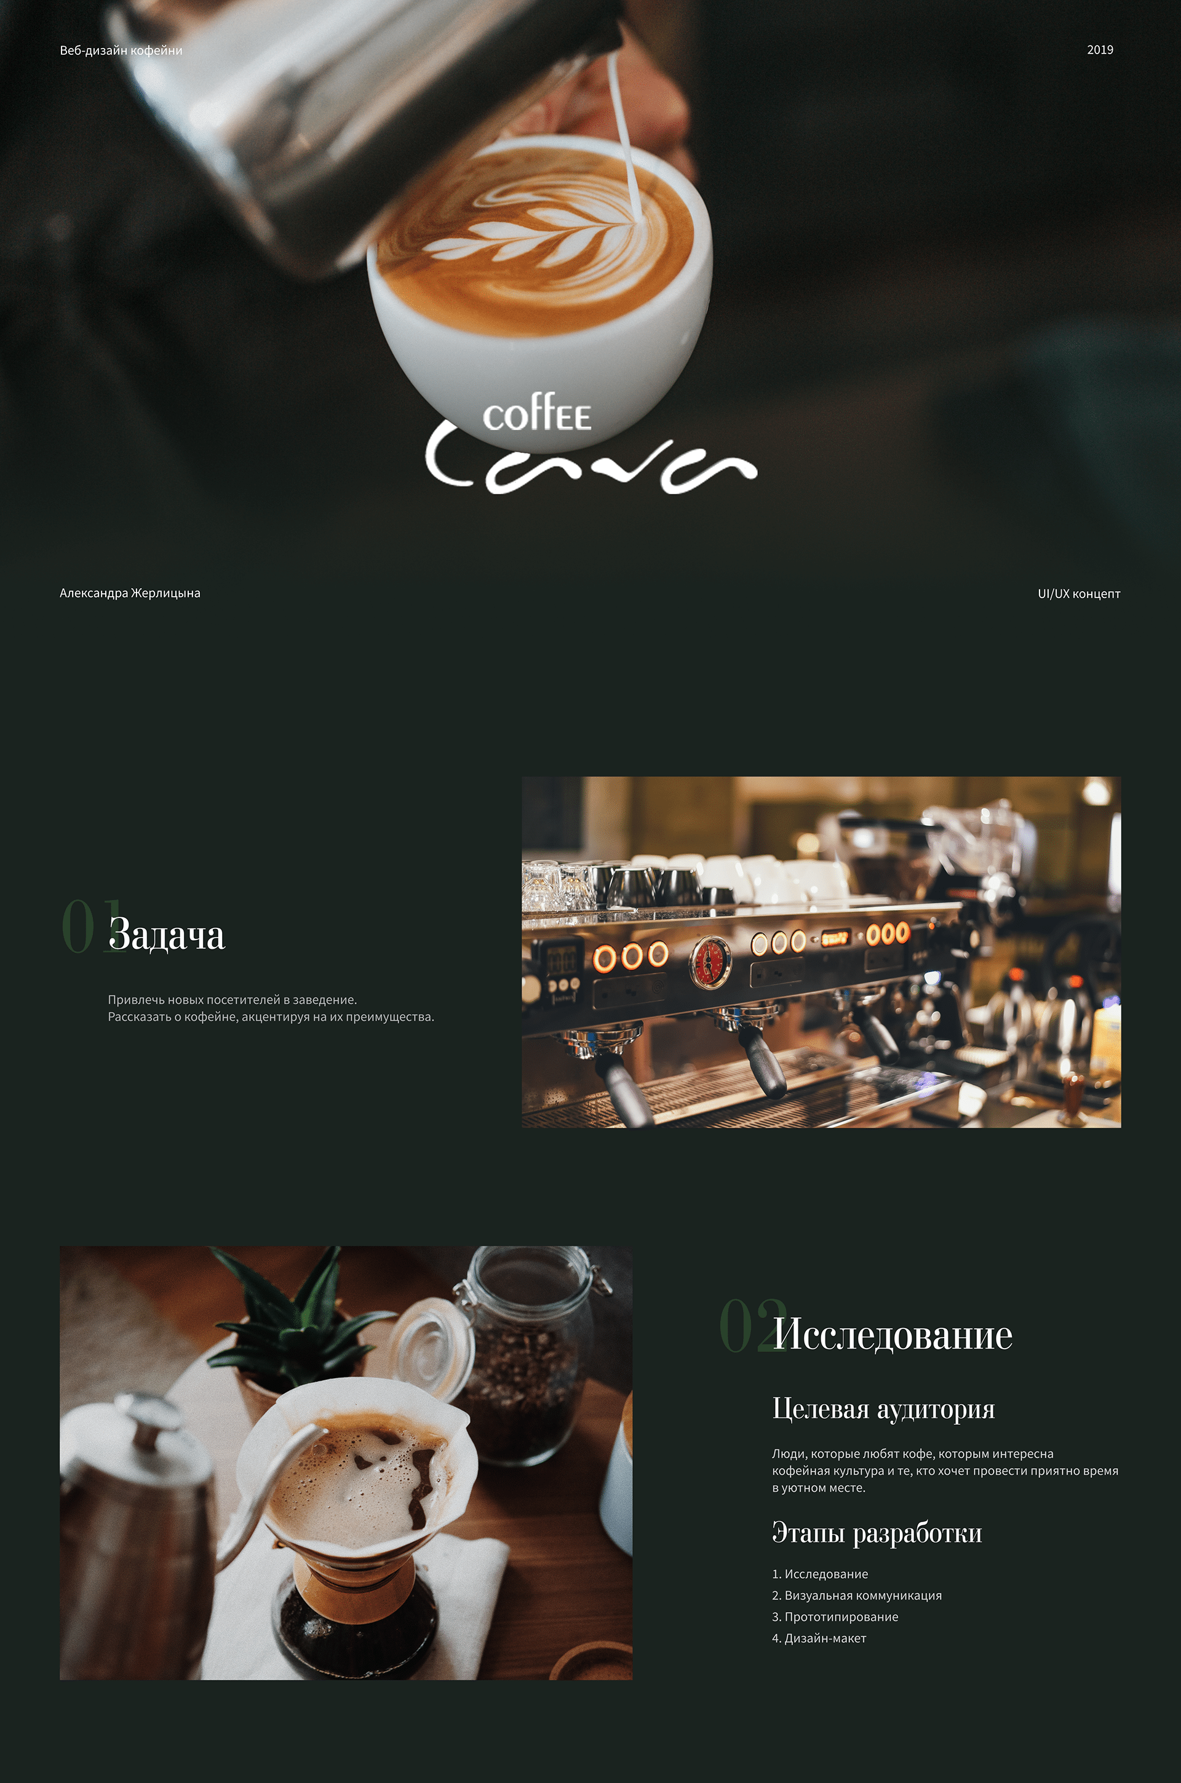
5. 리뉴얼 작업 참고 자료
05-2 참고 사이트 이미지 첨부

Slide 23
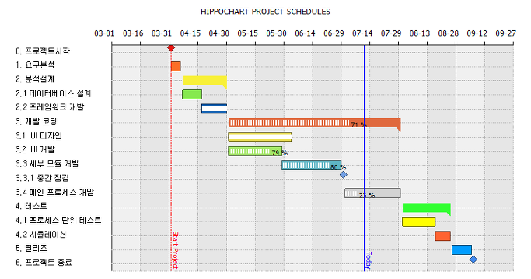
6. Gantt chart
06-1 프로젝트 일정표

Slide 24
프로젝트 001 000 사이트 분석
능력단위: 서비스경험디자인관찰조사
제출: 김세정

